Slide 1
CHỦ ĐỀ 3
PHÉP CỘNG, PHÉP TRỪ TRONG PHẠM VI 10
Bài 12: Bảng cộng, bảng trừ trong phạm vi 10 (Tiết 1)

Slide 2









Chào mừng thầy cô và các em đến với
môn Toán

Slide 3
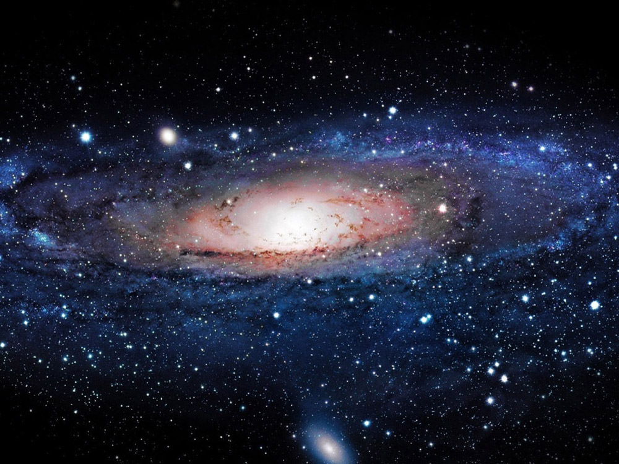
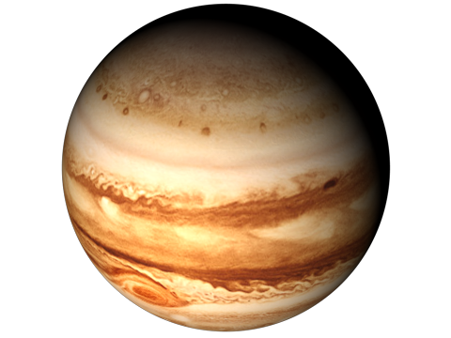

DU HÀNH VŨ TRỤ
BẮT ĐẦU
HƯỚNG DẪN

Slide 4


Sao Mộc
Sao Hỏa
Sao Kim
Sao Thủy

Slide 5



3 – 0 + 3 =
A: 6
B: 0
C: 2

Slide 6
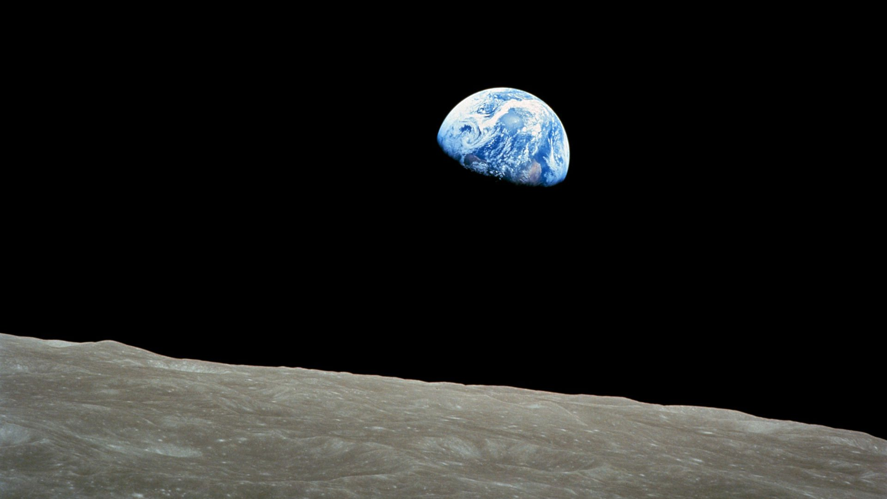
8 - …. = 3
A: 4
B: 6
C: 5

Slide 7
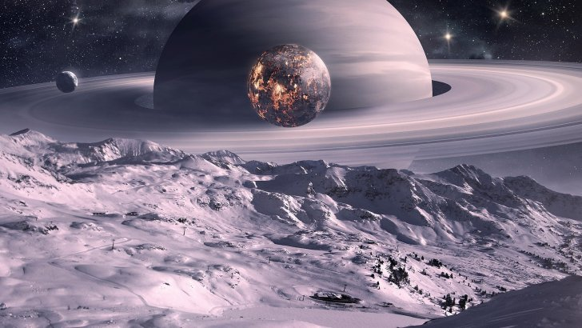
3 + 6 …. 9 - 1
A: =
B: <
C: >

Slide 8
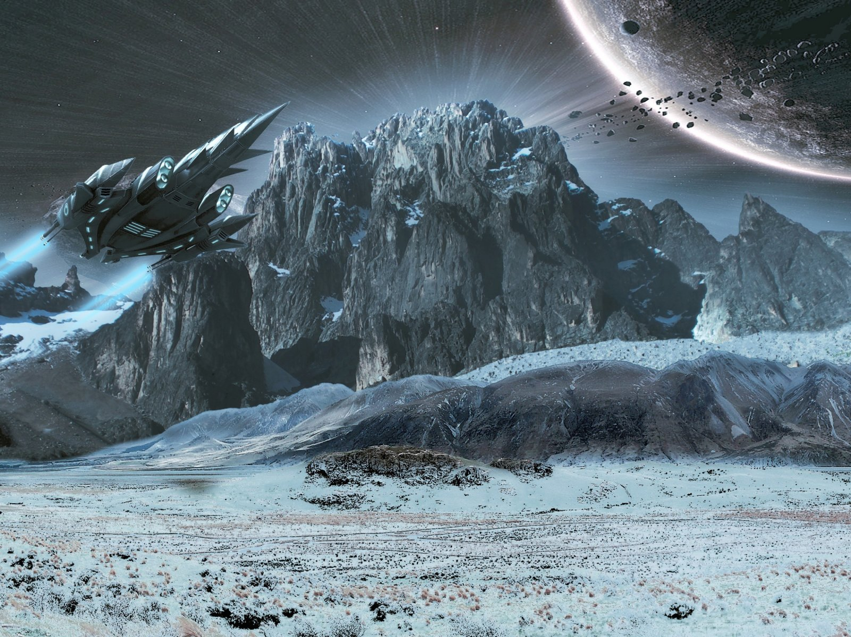
9 – 2 – 2 =…
A: 5
B: 6
C: 7

Slide 9




TẠM BIỆT
Chào mừng bạn đã đến với hành tinh của chúng mình.

Slide 10
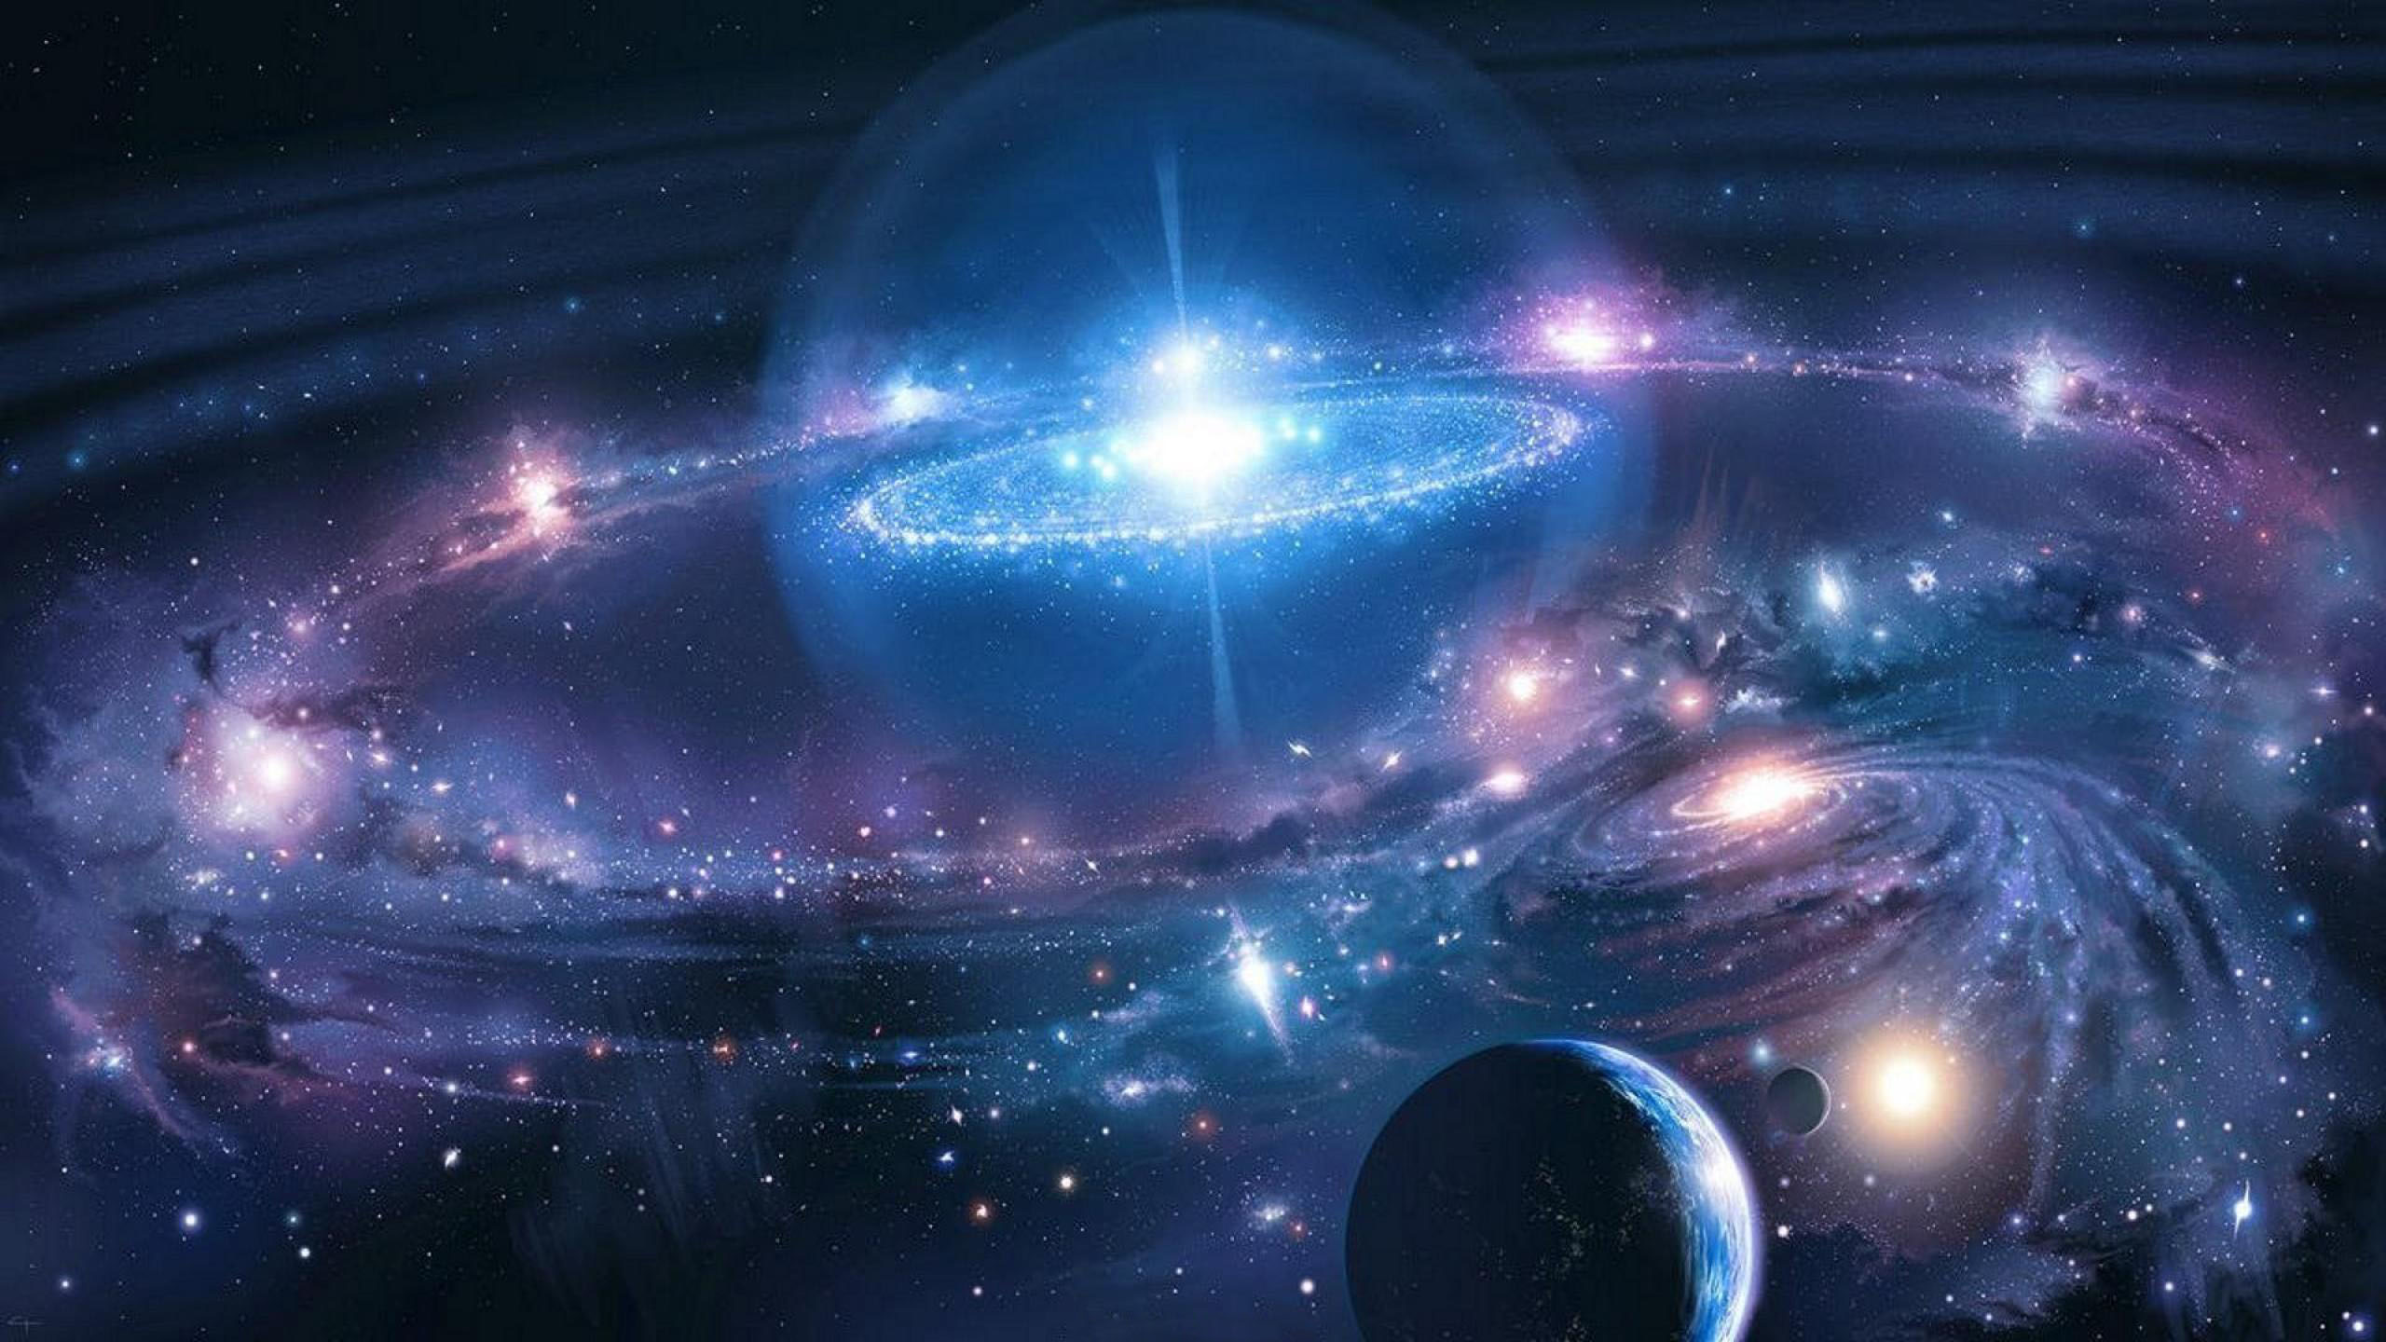
ĐÂY LÀ MỘT CHUYẾN DU HÀNH TUYỆT VỜI CỦA CHÚNG MÌNH. TẠM BIỆT MỌI NGƯỜI.
KẾT THÚC

Slide 11
Khám phá

Slide 12


Slide 13


1
+
=
?
6
?
7
?

Slide 14
2
+
=
?
5
?
7
?

Slide 15
3
+
=
?
4
?
7
?

Slide 16
4
+
=
?
3
?
7
?

Slide 17
5
+
=
?
2
?
7
?

Slide 18
6
+
=
?
1
?
7
?

Slide 19
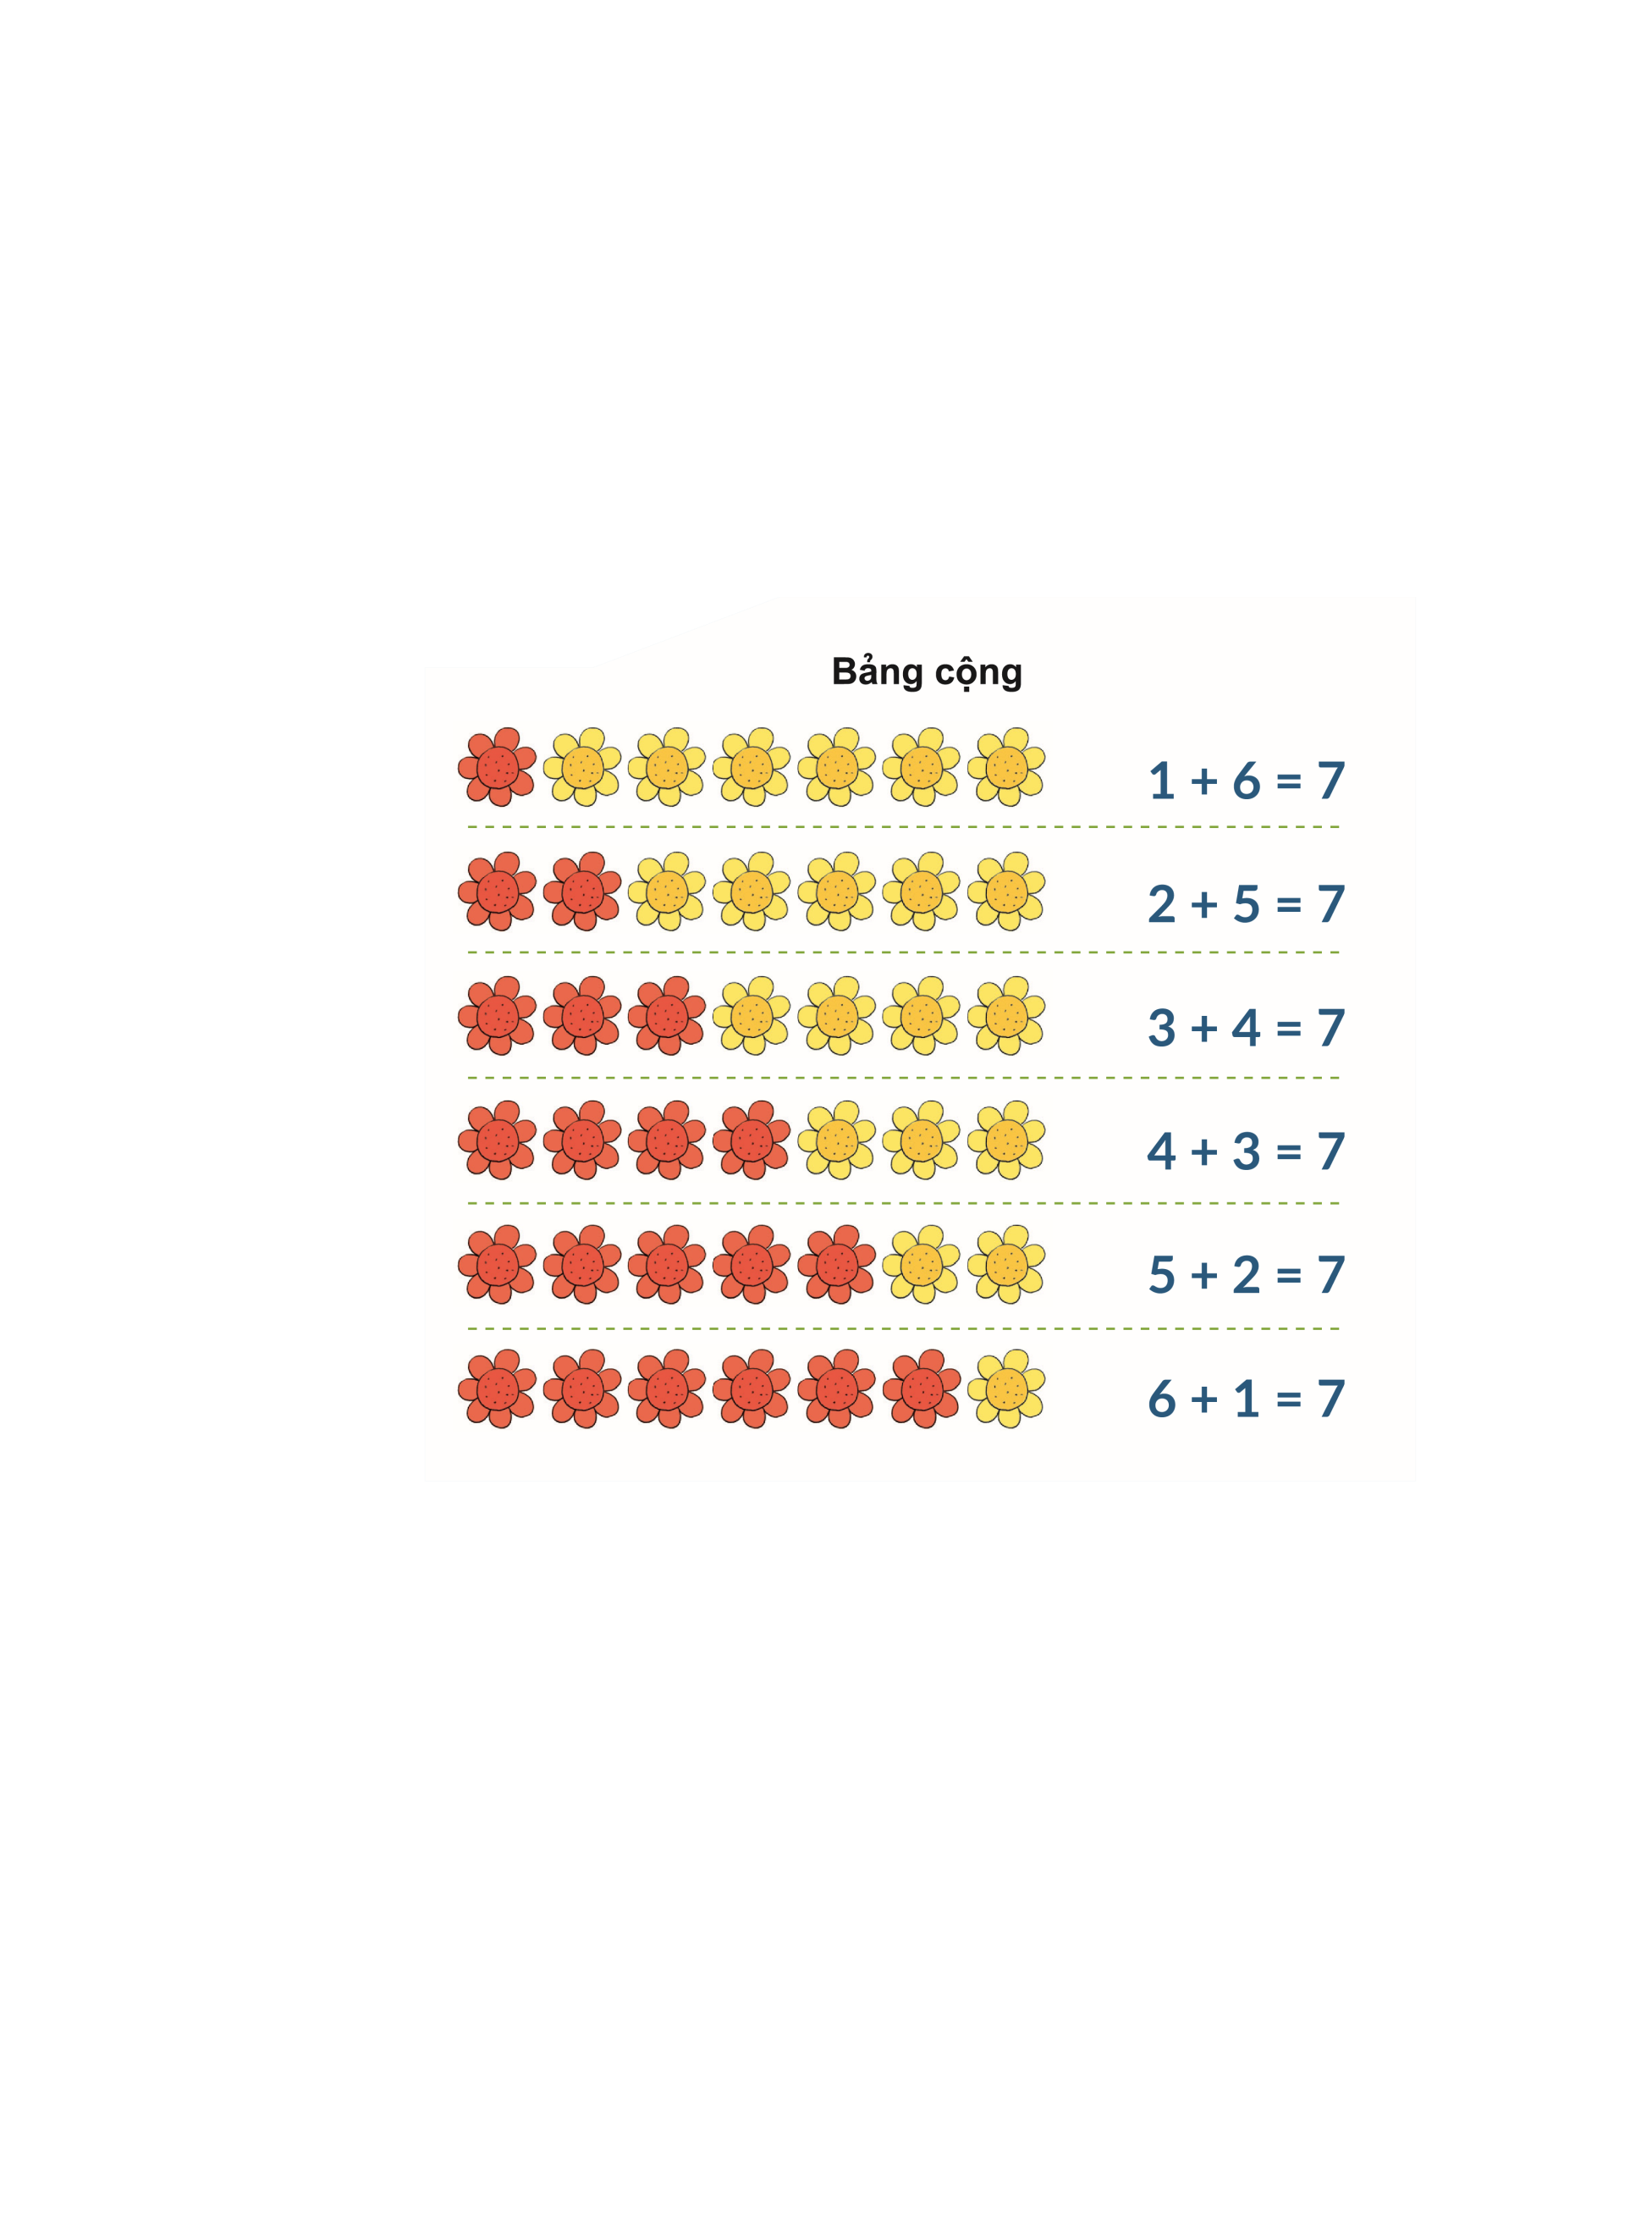

Slide 21

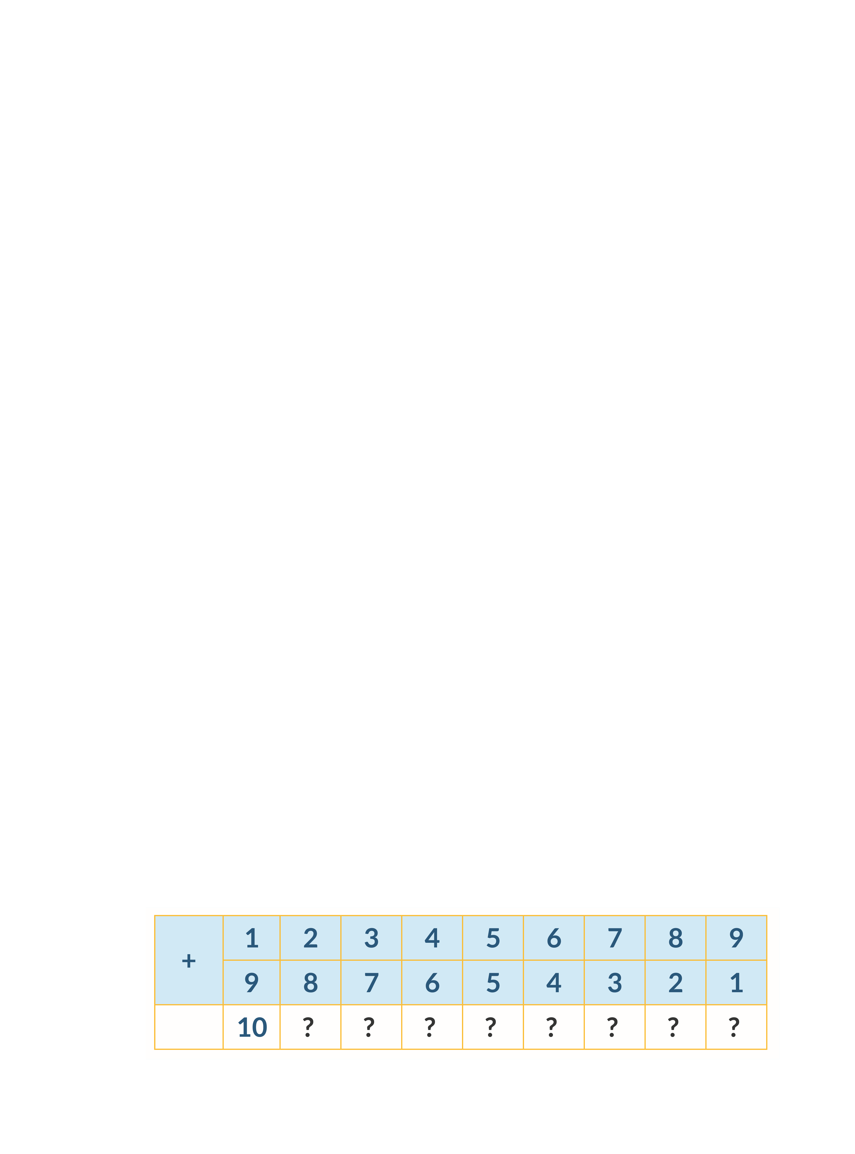
1. Số ?
10
10
10
10
10
10
10
10

Slide 22
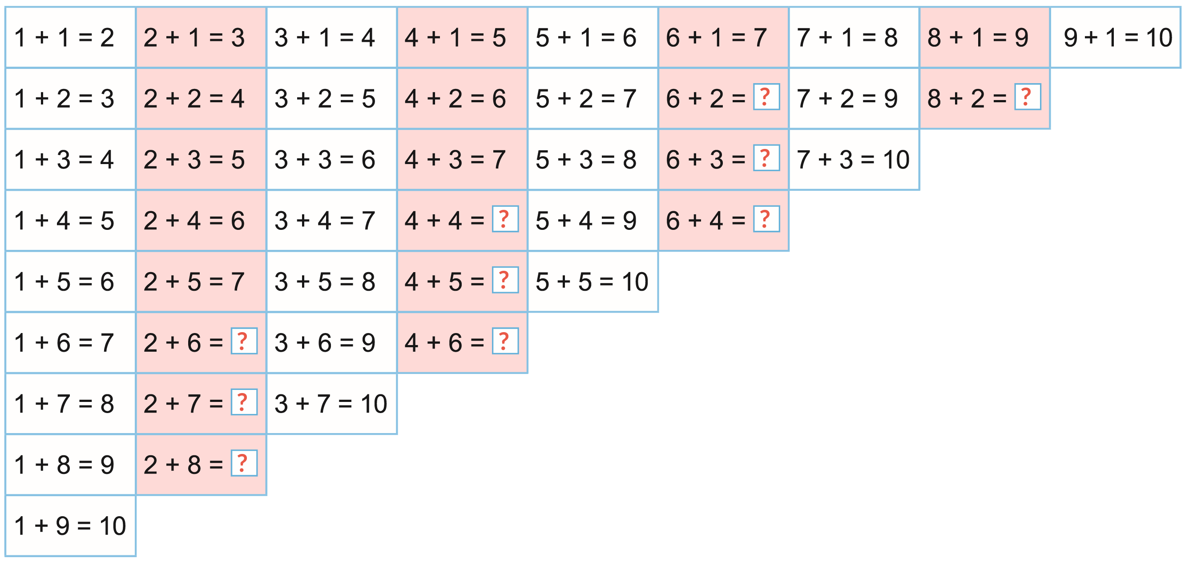
2. Em hãy hoàn thành bảng cộng.
8
10
8
8
9
8
10
8
8
8
9
8
8
10
8
9
8
10
8

Slide 23


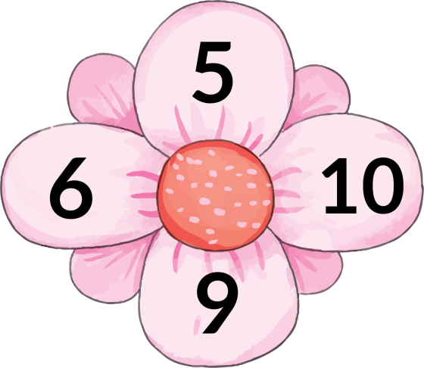



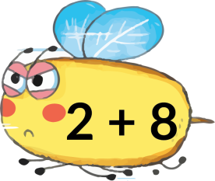
3. Tìm cánh hoa cho mỗi chú ong.

Slide 24
